Slide 1
Notions et contenus | Capacités exigibles
Addition nucléophile - Organomagnésiens mixtes : intérêt d’un carbone nucléophile pour l’allongement de la chaîne carbo-née. - Allongement de chaîne carbonée : action des ions cyanures sur les espèces carbonylées, d’organoma-gnésien mixte sur les aldéhydes, les cétones et le dioxyde de carbone, mécanismes simpliﬁés. - Modiﬁcation de groupes caractéristiques : action d’hydrure sur les espèces carbonylées, mécanisme simpliﬁé faisant intervenir un ion hydrure. | - Relier le caractère nucléophile d’un organoma-gnésien mixte à sa structure. - Proposer une méthode pour allonger une chaî-ne carbonée.
Addition nucléophile suivie d’élimination - Conversion d’un acide carboxylique en chlorure d’acyle - Formation d’ester et d’amide à partir de chlorure d’acyle, mécanismes. - Hydrolyse basique d’ester, mécanisme. - Addition d’organomagnésien mixte et d’hydrure sur un ester, mécanismes simpliﬁés. | - Modéliser la transformation d’un acide carbo-xylique en chlorure d’acyle par action du chlorure de thionyle. - Utiliser un diagramme de prédominance pour justiﬁer l’obtention d’un ion carboxylate par hy-drolyse basique. - Valider la chimiosélectivité d’une transformation à partir de données expérimentales ou spectro-scopiques.

Slide 2
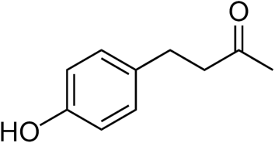
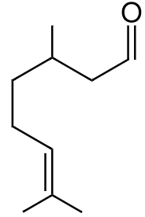
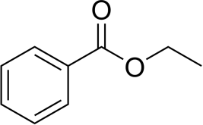
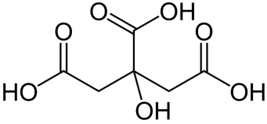
Citronellal
Frambinone
CARBONYLE
CARBONYLE
CETONE
ALDEHYDE
Benzoate d’éthyle
Acide citrique
ESTER
ESTER
CARBOXYLE
ACIDE CARBOXYLIQUE
Nylon 66
AMIDO
AMIDE
 Application 1 : Pour chacun des composés ci-dessus, indiquer le nom du GROUPE CARACTÉRISTIQUE possédant la double liaison C=O et le nom de la FAMILLE qu’il caractérise.

Slide 3
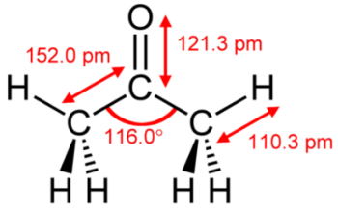
 | Citronellal | Frambinone | Benzoate d’éthyle
Groupe caractéristique
Famille
CARBONYLE
CARBONYLE
ESTER
ALDEHYDE
CETONE
ESTER
 | Acide citrique | Nylon 66
Groupe caractéristique
Famille
CARBOXYLE
AMIDO
ACIDE CARBOXYLIQUE
AMIDE
I- Caractéristiques de la liaison C=O
ALDEHYDES
1) Cas des composés carbonylés
CETONES
a/ Structure
 Géométrie VSEPR autour de l’atome de carbone fonctionnel :
 Longueur de la liaison C=O :
O
Carbone de type AX₃E₀ : d’où un environnement triangulaire plan avec des angles de liaison proches de 120 ° autour du carbone fonctionnel
C
C
C
 4 atomes dans le même plan
En moyenne, d(C=O) = 123 pm < d(C=C) = 134 pm

Slide 4
I- Caractéristiques de la liaison C=O
ALDEHYDES
1) Cas des composés carbonylés
a/ Structure
CETONES
 Géométrie VSEPR autour de l’atome de carbone fonctionnel :
 Longueur de la liaison C=O :
O
Carbone de type AX₃E₀ : d’où un environnement triangulaire plan avec des angles de liaison proches de 120 ° autour du carbone fonctionnel
C
C
C
 4 atomes dans le même plan
En moyenne, d(C=O) = 123 pm < d(C=C) = 134 pm
La liaison C=O des composés carbonylés est donc plus courte et plus forte que la liaison C=C des alcènes.
Comme la liaison C=C, la liaison C=O est constituée d’une liaison σ et d’une liaison π.
b/ Réactivité du carbone de la liaison C=O
La liaison C=O est polarisée ^{δ+} C=O ^{δ–} : le carbone de la liaison C=O est un site ELECTROPHILE, c'est-à-dire un site appauvri en électrons, sus-ceptible d’accepter un doublet d’électrons de la part d’un nucléophile pour former une liaison covalente.

Slide 5
b/ Réactivité du carbone de la liaison C=O
La liaison C=O est polarisée ^{δ+} C=O ^{δ–} : le carbone de la liaison C=O est un site ELECTROPHILE, c'est-à-dire un site appauvri en électrons, sus-ceptible d’accepter un doublet d’électrons de la part d’un nucléophile pour former une liaison covalente.
Réactions d’Additions Nucléophiles (A_{N})
Electrophilie (Aldéhyde) ≠ Electrophilie (Cétone)
Plus il y a de groupes alkyles INDUCTIFS DONNEURS, plus la charge partielle δ⁺ portée par le carbone est amoindrie, le rendant moins électrophile.
 Les CETONES sont de moins bons électrophiles que les ALDEHYDES.

Slide 6
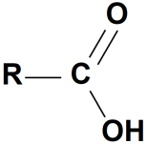
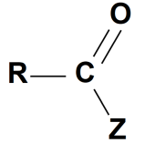
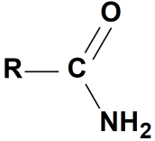
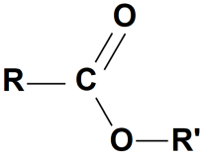
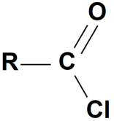
Plus il y a de groupes alkyles INDUCTIFS DONNEURS, plus la charge partielle δ⁺ portée par le carbone est amoindrie, le rendant moins électrophile.
 Les CETONES sont de moins bons électrophiles que les ALDEHYDES.
2) Cas des acides carboxyliques et de leurs dérivés
Molécules qui conduisent à un acide carboxylique par hydrolyse
AMIDES
ESTERS
CHLORURES D’ACYLES
(ou NHR ou NRR’)
Point nomenclature : les chlorures d’acyles sont des
chlorures d’alcanoyles …

Slide 7
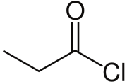
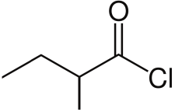
2) Cas des acides carboxyliques et de leurs dérivés
AMIDES
ESTERS
CHLORURES D’ACYLES
(ou NHR ou NRR’)
Point nomenclature : les chlorures d’acyles sont des
chlorures d’alcanoyles …
Chlorure de propanoyle
Chlorure de
2-méthylbutanoyle
3
2
1
4
a/ Structure
Il n’y a pas de différences par rapport aux composés carbonylés :
 Environnement triangulaire plan, liaison C=O constituée d’une liaison σ et d’une liaison π, liaison plus courte et plus forte que C=C.
b/ Réactivité du carbone de la liaison C=O
La liaison C=O est toujours polarisée ^{δ+} C=O ^{δ–} : le carbone de cette liaison est donc toujours un site ELECTROPHILE.

Slide 8
a/ Structure
Il n’y a pas de différences par rapport aux composés carbonylés :
 Environnement triangulaire plan, liaison C=O constituée d’une liaison σ et d’une liaison π, liaison plus courte et plus forte que C=C.
b/ Réactivité du carbone de la liaison C=O
La liaison C=O est toujours polarisée ^{δ+} C=O ^{δ–} : le carbone de cette liaison est donc toujours un site ELECTROPHILE.
Réactions d’Additions Nucléophiles (A_{N}) suivies de Réactions d’Eliminations (E)
A_{N}
E
Réactivité ≠ selon la nature du groupe Z
Electrophilie du carbone ?
Pouvoir nucléofuge de Z – ?

Slide 9
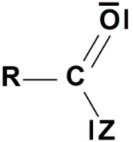
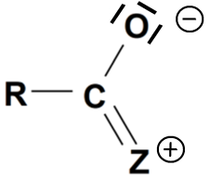
La liaison C=O est toujours polarisée ^{δ+} C=O ^{δ–} : le carbone de cette liaison est donc toujours un site ELECTROPHILE.
Réactions d’Additions Nucléophiles (A_{N}) suivies de Réactions d’Eliminations (E)
Réactivité ≠ selon la nature du groupe Z
Electrophilie du carbone ?
Pouvoir nucléofuge de Z – ?
Le groupe Z a un effet :
- Inductif ATTRACTEUR
- Mésomère DONNEUR

Slide 10
Le groupe Z a un effet :
- Inductif ATTRACTEUR
- Mésomère DONNEUR
 | Chlorure d’acyle | Acide carboxylique | Ester | Amide
Nature du groupe Z | – Cl | – OH | – OR | –NH₂ /–NHR /–NR₂
Effet INDUCTIF attracteur | FORT | FORT | FORT | MOYEN
Effet MESOMERE donneur | Très FAIBLE | FORT | FORT | Très FORT
Evolution du caractère électrophile du carbone
Nature du groupe nucléofuge Z – | Cl – | HO – | RO – | NH₂ –/ NHR– / NR₂–
pK_{A} du couple (HZ / Z –) | – 7 | 14 | 15 à 18 | 28 à 38
Evolution du caractère nucléofuge de Z –
Il diminue des chlorures d’acyles aux amides car la charge partielle δ⁺ portée par C est de + en + amoindrie
Il diminue des chlorures d’acyles aux amides car les bases fortes sont les moins bons nucléofuges
 Les chlorures d’acyles sont les PLUS REACTIFS vis-à-vis du mécanisme A_{N} + E

Slide 11
 | Chlorure d’acyle | Acide carboxylique | Ester | Amide
Nature du groupe Z | – Cl | – OH | – OR | –NH₂ /–NHR /–NR₂
Effet INDUCTIF attracteur | FORT | FORT | FORT | MOYEN
Effet MESOMERE donneur | Très FAIBLE | FORT | FORT | Très FORT
Evolution du caractère électrophile du carbone
Nature du groupe nucléofuge Z – | Cl – | HO – | RO – | NH₂ –/ NHR– / NR₂–
pK_{A} du couple (HZ / Z –) | – 7 | 14 | 15 à 18 | 28 à 38
Evolution du caractère nucléofuge de Z –
Il diminue des chlorures d’acyles aux amides car les bases fortes sont les moins bons nucléofuges
 Les chlorures d’acyles sont les PLUS REACTIFS vis-à-vis du mécanisme A_{N} + E
II- Modification de groupe AVEC allongement de chaîne
1) Action des organomagnésiens mixtes …
Rappel (Cours de Chimie 12)
δ– δ⁺
Organomagnésien RMgX : C – Mg – X
⇨ Carbone nucléophile
Doublet d’électrons qui
peut facilement être cédé à un électrophile

Slide 12
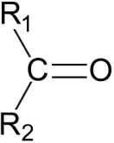
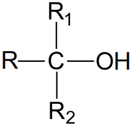
II- Modification de groupe AVEC allongement de chaîne
1) Action des organomagnésiens mixtes …
Rappel (Cours de Chimie 12)
δ– δ⁺
Organomagnésien RMgX : C – Mg – X
⇨ Carbone nucléophile
Doublet d’électrons qui
peut facilement être cédé à un électrophile
a/ ... sur les composés carbonylés
 Bilan de la réaction :
L’action d’un organomagnésien sur un composé carbonylé dans l’éther anhydre conduit à la formation d’un ALCOOL après hydrolyse acide, selon le bilan :
1) Et₂O
+
+
+
2) H₂O, H⁺

Slide 13
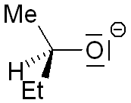
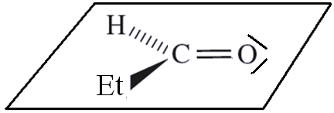
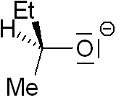
 Bilan de la réaction :
L’action d’un organomagnésien sur un composé carbonylé dans l’éther anhydre conduit à la formation d’un ALCOOL après hydrolyse acide, selon le bilan :
1) Et₂O
+
+
+
2) H₂O, H⁺
 Mécanisme réactionnel (A_{N}) :
Addition du bromure de méthylmagnésium sur le propanal
❶ Addition nucléophile de l’organomagnésien sur le composé carbonylé :
❶ Addition nucléophile de l’organomagnésien sur le composé carbonylé :
Attaque au-dessus du plan du carbonyle
δ ⁻ δ⁺
δ ⁺ δ⁻
50 %
Attaque en-dessous du plan du carbonyle
50 %

Slide 14
 Mécanisme réactionnel (A_{N}) :
Addition du bromure de méthylmagnésium sur le propanal
❶ Addition nucléophile de l’organomagnésien sur le composé carbonylé :
❶ Addition nucléophile de l’organomagnésien sur le composé carbonylé :
Attaque au-dessus du plan du carbonyle
δ ⁻ δ⁺
δ ⁺ δ⁻
50 %
Attaque en-dessous du plan du carbonyle
50 %
Produits parfois notés
❷ Hydrolyse en milieu acide :

Slide 15
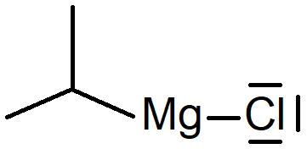
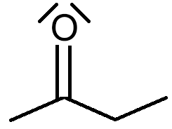
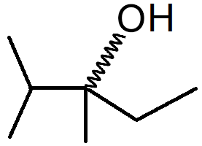
❷ Hydrolyse en milieu acide :
 Stéréosélectivité :
Lors de la 1ère étape, l’addition de l’oganomagnésien est équiprobable d’un côté ou de l’autre du plan du groupe carbonyle.
On obtient donc 50 % de chaque stéréoisomère : la réaction n’est donc pas stéréosélective.
 Application 2 : Quel(s) produit(s) obtient-on par action du chlorure de méthyl-éthylmagnésium sur la butanone dans l’éther anhydre, suivie d’une hydrolyse acide ?

Slide 16
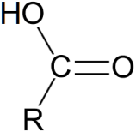
 Application 2 : Quel(s) produit(s) obtient-on par action du chlorure de méthylé-thylmagnésium sur la butanone dans l’éther anhydre, suivie d’une hydrolyse acide ?
b/ ... sur le dioxyde de carbone
 Bilan de la réaction :
L’action d’un organomagnésien sur le CO₂ solide à – 40 °C (carboglace) dans l’éther anhydre conduit à la formation d’un ACIDE CARBOXYLIQUE après hydrolyse acide, selon le bilan :
1) Et₂O
+
+
+
2) H₂O, H⁺
 Mécanisme réactionnel (A_{N}) :
Addition du bromure de méthylmagnésium sur le dioxyde de carbone

Slide 17
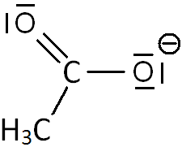
 Bilan de la réaction :
L’action d’un organomagnésien sur le CO₂ solide à – 40 °C (carboglace) dans l’éther anhydre conduit à la formation d’un ACIDE CARBOXYLIQUE après hydrolyse acide, selon le bilan :
1) Et₂O
+
+
+
2) H₂O, H⁺
 Mécanisme réactionnel (A_{N}) :
Addition du bromure de méthylmagnésium sur le dioxyde de carbone
❶ Addition nucléophile de l’organomagnésien sur le dioxyde de carbone :
δ ⁻ δ⁺
δ⁻ 2δ ⁺ δ⁻
❷ Hydrolyse en milieu acide :

Slide 18
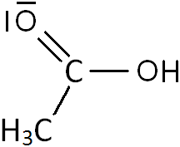
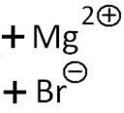
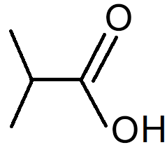
 Mécanisme réactionnel (A_{N}) :
Addition du bromure de méthylmagnésium sur le dioxyde de carbone
❶ Addition nucléophile de l’organomagnésien sur le composé carbonylé :
❶ Addition nucléophile de l’organomagnésien sur le dioxyde de carbone :
δ ⁻ δ⁺
δ⁻ 2δ ⁺ δ⁻
❷ Hydrolyse en milieu acide :
 Application 3 : Quel(s) produit(s) obtient-on par action du chlorure de méthylé-thylmagnésium sur la carboglace dans l’éther anhydre, suivie d’une hydrolyse acide ?
δ⁻ 2δ ⁺ δ⁻

Slide 19
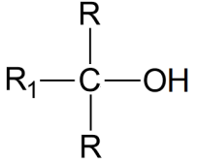
 Application 3 : Quel(s) produit(s) obtient-on par action du chlorure de méthylé-thylmagnésium sur la carboglace dans l’éther anhydre, suivie d’une hydrolyse acide ?
δ⁻ 2δ ⁺ δ⁻
c/ ... sur les esters
 Bilan de la réaction :
L’action d’un organomagnésien sur un ester dans l’éther anhydre con-duit à la formation d’un ALCOOL après hydrolyse acide, selon le bilan :
1) Et₂O
+
2
2) H₂O, H⁺
+
+
2
+
2

Slide 20
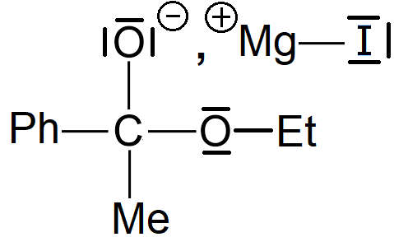
 Bilan de la réaction :
L’action d’un organomagnésien sur un ester dans l’éther anhydre con-duit à la formation d’un ALCOOL après hydrolyse acide, selon le bilan :
1) Et₂O
+
2
2) H₂O, H⁺
+
+
2
+
2
 Mécanisme réactionnel (A_{N} + E) :
Addition du iodure de méthylmagnésium sur le benzoate d’éthyle
❶ Addition nucléophile de l’organomagnésien sur l’ester :

Slide 21
 Mécanisme réactionnel (A_{N} + E) :
Addition du iodure de méthylmagnésium sur le benzoate d’éthyle
❶ Addition nucléophile de l’organomagnésien sur le composé carbonylé :
❶ Addition nucléophile de l’organomagnésien sur l’ester :
❷ Elimination du groupe –OR’ :
❸ Addition nucléophile de l’organomagnésien sur le composé carbonylé :

Slide 22
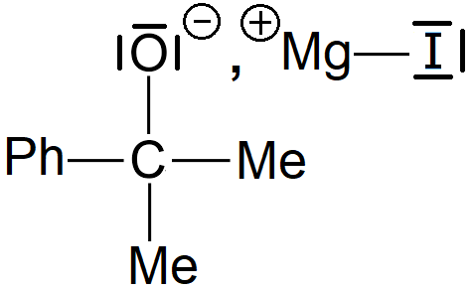
❷ Elimination du groupe –OR’ :
❸ Addition nucléophile de l’organomagnésien sur le composé carbonylé :
❹ Hydrolyse en milieu acide :

Slide 23
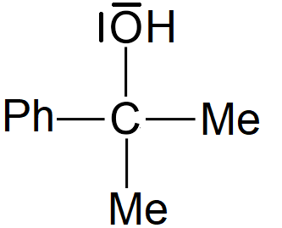
❸ Addition nucléophile de l’organomagnésien sur le composé carbonylé :
❹ Hydrolyse en milieu acide :
Les additions nucléophiles aux Etapes ❶ et ❸ sont équiprobables des deux côtés du plan mais au bout du compte, il n’y aura pas de carbone asymétrique dans la structure finale …

Slide 24
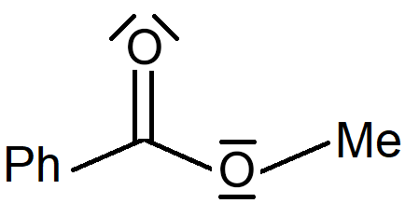
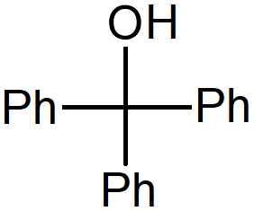
❹ Hydrolyse en milieu acide :
Les additions nucléophiles aux Etapes ❶ et ❸ sont équiprobables des deux côtés du plan mais au bout du compte, il n’y aura pas de carbone asymétrique dans la structure finale …
 Application 4 : Quel(s) produit(s) obtient-on par action du chlorure de phénylma-gnésium sur le benzoate de méthyle dans l’éther anhydre, suivie d’une hydrolyse aci-de ?
Me
Ph
Ph
Me
Ph
Ph
Ph

Slide 25
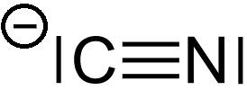
 Application 4 : Quel(s) produit(s) obtient-on par action du chlorure de phénylma-gnésium sur le benzoate de méthyle dans l’éther anhydre, suivie d’une hydrolyse aci-de ?
Me
Ph
Ph
Me
Ph
Ph
Ph
2) Action des ions cyanures sur les composés carbonylés
Rajouter 1 atome de carbone + 1 atome d’azote
 A propos de l’ion cyanure CN – :
# Représentation de Lewis :
# Electrophile ou nucléophile ?
d = (4 + 5 + 1) / 2 = 5 doublets
C et N sont 2 sites nucléophiles car ils possèdent tous les 2 un doublet non liant capable d’établir une liaison covalente avec un site électrophile.
C est un meilleur site nucléophile que N car il est chargé négative-ment et qu’il est le moins électronégatif des deux.

Slide 26
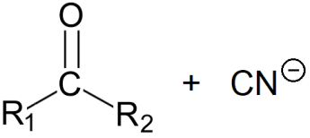
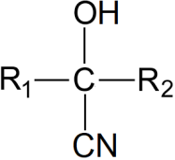
 A propos de l’ion cyanure CN – :
# Représentation de Lewis :
# Electrophile ou nucléophile ?
d = (4 + 5 + 1) / 2 = 5 doublets
C et N sont 2 sites nucléophiles car ils possèdent tous les 2 un doublet non liant capable d’établir une liaison covalente avec un site électrophile.
C est un meilleur site nucléophile que N car il est chargé négative-ment et qu’il est le moins électronégatif des deux.
 Bilan de la réaction :
L’action de l’ion cyanure sur un composé carbonylé (en milieu neutre ou légèrement basique) conduit à la formation d’une CYANHYDRINE après acidification progressive du milieu réactionnel, selon le bilan :
1) Milieu neutre ou légèrement basique
2) H₂O, H⁺
CYANHYDRINE

Slide 27
# Electrophile ou nucléophile ?
C et N sont 2 sites nucléophiles car ils possèdent tous les 2 un doublet non liant capable d’établir une liaison covalente avec un site électrophile.
C est un meilleur site nucléophile que N car il est chargé négative-ment et qu’il est le moins électronégatif des deux.
 Bilan de la réaction :
L’action de l’ion cyanure sur un composé carbonylé (en milieu neutre ou légèrement basique) conduit à la formation d’une CYANHYDRINE après acidification progressive du milieu réactionnel, selon le bilan :
1) Milieu neutre ou légèrement basique
2) H₂O, H⁺
CYANHYDRINE
- Ions CN – apportés sous forme de cyanure de sodium (Na⁺,CN –) ou de cyanure de potassium (K⁺, CN –) ;
- Hydrolyse avec acide faible ajouté lentement pour éviter la forma-tion d’acide cyanhydrique HCN extrêmement toxique.

Slide 28
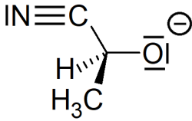
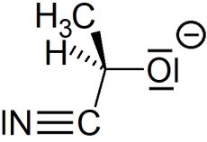
 Bilan de la réaction :
1) Milieu neutre ou légèrement basique
2) H₂O, H⁺
CYANHYDRINE
 Mécanisme réactionnel (A_{N}) :
Addition des ions cyanure sur l’éthanal
❶ Addition nucléophile d’un ion cyanure sur le composé carbonylé :
Attaque au-dessus du plan du carbonyle
50 %
δ ⁺ δ⁻
50 %
Attaque en-dessous du plan du carbonyle

Slide 29
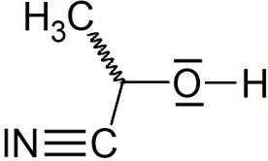
 Mécanisme réactionnel (A_{N}) :
Addition du chlorure de méthylmagnésium sur le propanal
❶ Addition nucléophile de l’organomagnésien sur le composé carbonylé :
❶ Addition nucléophile de l’organomagnésien sur le composé carbonylé :
Attaque au-dessus du plan du carbonyle
50 %
δ ⁺ δ⁻
50 %
Attaque en-dessous du plan du carbonyle
❷ Hydrolyse en milieu acide :

Slide 30
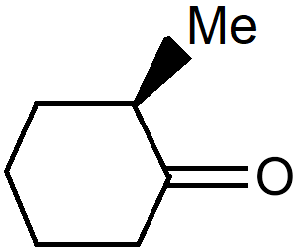
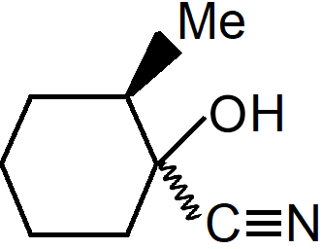
❷ Hydrolyse en milieu acide :
 Stéréosélectivité :
Lors de la 1ère étape, l’addition de l’ion cyanure est équiprobable d’un côté ou de l’autre du plan du groupe carbonyle.
On obtient donc 50 % de chaque stéréoisomère : la réaction n’est donc pas stéréosélective.
 Application 5 : Quel(s) produit(s) obtient-on par action du cyanure de potassium sur la (R) 2-méthylcyclohexanone, suivie d’une hydrolyse acide ?

Slide 31
 Application 5 : Quel(s) produit(s) obtient-on par action du cyanure de potassium sur la (R) 2-méthylcyclohexanone, suivie d’une hydrolyse acide ?
III- Modification de groupe SANS allongement de chaîne
Uniquement une modification de groupe caractéristique
Groupe CARBONYLE
Groupe CARBOXYLE
K⁺, MnO₄ – acidifié
 Application 6 : Quelle modification de groupe est réalisée dans cet exemple ? Proposer un réactif pour y parvenir.

Slide 32
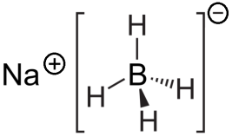
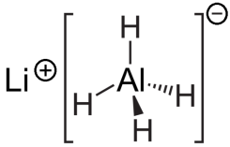
III- Modification de groupe SANS allongement de chaîne
Groupe CARBONYLE
Groupe CARBOXYLE
K⁺, MnO₄ – acidifié
1) Action des hydrures métalliques
a/ Présentation des hydrures métalliques
χ_{H} = 2,20
χ_{B} = 2,04
χ_{Al} = 1,61
Tétrahydruroborate
de sodium NaBH₄
(Borohydrure de sodium)
Tétrahydruroaluminate
de lithium LiAlH₄
(Aluminohydrure de lithium)

Slide 33
a/ Présentation des hydrures métalliques
 Structure
χ_{H} = 2,20
χ_{B} = 2,04
χ_{Al} = 1,61
Tétrahydruroborate
de sodium NaBH₄
(Borohydrure de sodium)
Tétrahydruroaluminate
de lithium LiAlH₄
(Aluminohydrure de lithium)
Les hydrures métalliques NaBH₄ et LiAlH₄ sont des composés donneurs d’ions hydrure H –.
(d = (1 + 1) / 2 = 1 doublet)
 L’ion hydrure est un réactif NUCLEOPHILE
 Conditions d’utilisation
NaBH₄ et LiAlH₄ peuvent libérer jusqu’à 4 ions hydrure
NaBH₄ est plus doux que LiAlH₄

Slide 34
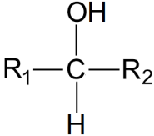
 Structure
Les hydrures métalliques NaBH₄ et LiAlH₄ sont des composés donneurs d’ions hydrure H –.
(d = (1 + 1) / 2 = 1 doublet)
 L’ion hydrure est un réactif NUCLEOPHILE
 Conditions d’utilisation
NaBH₄ et LiAlH₄ peuvent libérer jusqu’à 4 ions hydrure
NaBH₄ est plus doux que LiAlH₄
b/ Action des ions hydrures sur les composés carbonylés
 Bilan de la réaction :
L’action de NaBH₄ ou de LiAlH₄ sur un composé carbonylé conduit à la formation d’un ALCOOL après hydrolyse acide, selon le bilan ci-dessous qui s’assimile à une REDUCTION :
1) NaBH₄ ou LiAlH₄
2) H₂O, H⁺

Slide 35
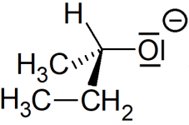
 Bilan de la réaction :
L’action de NaBH₄ ou de LiAlH₄ sur un composé carbonylé conduit à la formation d’un ALCOOL après hydrolyse acide, selon le bilan ci-dessous qui s’assimile à une REDUCTION :
1) NaBH₄ ou LiAlH₄
2) H₂O, H⁺
Selon la nature de R₁ et de R₂, accès à différentes classes d’alcools.
 Mécanisme réactionnel (A_{N}) :
Addition des ions hydrure sur la butan-2-one
❶ Addition nucléophile d’un ion hydrure sur le composé carbonylé :
Attaque au-dessus du plan du carbonyle
δ ⁺ δ⁻
Attaque en-dessous du plan du carbonyle

Slide 36
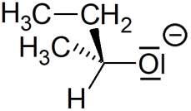
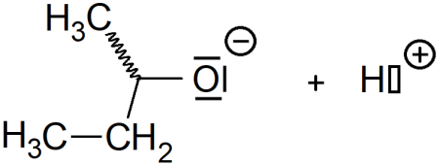
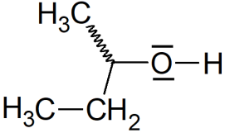
 Mécanisme réactionnel (A_{N}) :
Addition des ions hydrure sur la butan-2-one
❶ Addition nucléophile d’un ion hydrure sur le composé carbonylé :
❶ Addition nucléophile de l’organomagnésien sur le composé carbonylé :
Attaque au-dessus du plan du carbonyle
50 %
δ ⁺ δ⁻
50 %
Attaque en-dessous du plan du carbonyle
❷ Hydrolyse en milieu acide :
 Stéréosélectivité :

Slide 37
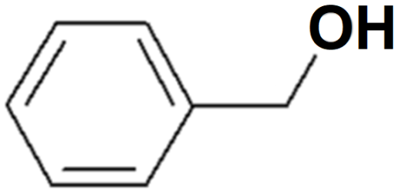
❷ Hydrolyse en milieu acide :
 Stéréosélectivité :
Lors de la 1ère étape, l’addition de l’ion hydrure est équiprobable d’un côté ou de l’autre du plan du groupe carbonyle.
On obtient donc 50 % de chaque stéréoisomère : la réaction n’est donc pas stéréosélective.
 Application 7 : Pour chaque réaction ci-dessous, indiquer la structure du(des) produits obtenu(s), préciser le nombre d’équivalents d’hydrures métalliques nécessaires pour réaliser la réaction (pour 1 équivalent de substrat) puis vérifier qu’il s’agit bien d’une réduction en raisonnant sur le nombre d’oxydation du carbone fonctionnel.
0,25 éq
de NaBH₄ nécessaire

Slide 38
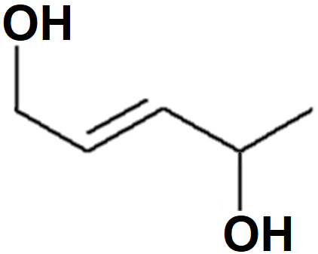
 Application 7 : Pour chaque réaction ci-dessous, indiquer la structure du(des) produits obtenu(s), préciser le nombre d’équivalents d’hydrures métalliques nécessaires pour réaliser la réaction (pour 1 équivalent de substrat) puis vérifier qu’il s’agit bien d’une réduction en raisonnant sur le nombre d’oxydation du carbone fonctionnel.
0,25 éq
de NaBH₄ nécessaire
no(C) = + I
Réduction
no(C) = – I
0,50 éq
de LiAlH₄ nécessaire
no(C) = + II
Réduction
no(C) = 0
no(C) = + I
Réduction
no(C) = – I

Slide 39
0,50 éq
de LiAlH₄ nécessaire
no(C) = + II
Réduction
no(C) = 0
no(C) = + I
Réduction
no(C) = – I
b/ Action des ions hydrures sur les esters
 Bilan de la réaction :
L’action de LiAlH₄ sur un ester conduit à la formation de 2 ALCOOLS après hydrolyse acide, selon le bilan ci-dessous qui est une REDUCTION :
1) LiAlH₄
2) H₂O, H⁺

Slide 40
 Bilan de la réaction :
L’action de LiAlH₄ sur un ester conduit à la formation de 2 ALCOOLS après hydrolyse acide, selon le bilan ci-dessous qui est une REDUCTION :
1) LiAlH₄
2) H₂O, H⁺
NaBH₄ est incapable de réaliser cette transformation sur un ester.
 Mécanisme réactionnel (A_{N}) :
Addition des ions hydrure sur le benzoate d’éthyle
❶ Addition nucléophile d’un ion hydrure sur l’ester :

Slide 41
 Mécanisme réactionnel (A_{N}) :
Addition des ions hydrure sur le benzoate d’éthyle
❶ Addition nucléophile de l’organomagnésien sur le composé carbonylé :
❶ Addition nucléophile d’un ion hydrure sur l’ester :
❷ Elimination du groupe –OR’ :

Slide 42
❷ Elimination du groupe –OR’ :
❸ Addition nucléophile d’un 2ème équivalent d’hydrure sur l’aldéhyde :

Slide 43
❸ Addition nucléophile d’un 2ème équivalent d’hydrure sur l’aldéhyde :
❹ Hydrolyse en milieu acide :
Les additions nucléophiles aux Etapes ❶ et ❸ sont équiprobables des deux côtés du plan mais au bout du compte, il n’y aura pas de carbone asymétrique dans la structure finale …

Slide 44
❹ Hydrolyse en milieu acide :
 Application 8 : Pour chaque réaction ci-dessous, indiquer quel(s) produit(s) est (sont) obtenu(s), préciser le nombre d’équivalents d’hydrures métalliques nécessaires pour réaliser la réaction (pour 1 équivalent de substrat) puis indiquer lequel des hydrures métalliques (NaBH₄ ou LiAlH₄) peut être qualifié de CHIMIOSELECTIF.
0,25 équivalent de NaBH₄ nécessaire car seule la cétone est réduite.

Slide 45
 Application 8 : Pour chaque réaction ci-dessous, indiquer quel(s) produit(s) est (sont) obtenu(s), préciser le nombre d’équivalents d’hydrures métalliques nécessaires pour réaliser la réaction (pour 1 équivalent de substrat) puis indiquer lequel des hydrures métalliques (NaBH₄ ou LiAlH₄) peut être qualifié de CHIMIOSELECTIF.
0,25 équivalent de NaBH₄ nécessaire car seule la cétone est réduite.
0,75 équivalent de NaBH₄ nécessaire car la cétone est réduite (0,25 éq) ainsi que l’ester (0,50 éq)
Un réactif CHIMIOSELECTIF est une espèce chimique qui ne transfor-me qu’un nombre limité de groupes fonctionnels : la réaction associée est alors qualifiée de CHIMIOSELECTIVE.
Exemple : C’est ici le cas de NaBH₄ qui ne réduit que le groupe carbonyle et pas le groupe ester.

Slide 46
Un réactif CHIMIOSELECTIF est une espèce chimique qui ne transfor-me qu’un nombre limité de groupes fonctionnels : la réaction associée est alors qualifiée de CHIMIOSELECTIVE.
Exemple : C’est ici le cas de NaBH₄ qui ne réduit que le groupe carbonyle et pas le groupe ester.
2) Conversion d’un acide ou dérivé d’acide en un autre
a/ Conversion d’un acide carboxylique en chlorure d’acyle
Rappel : les chlorures d’acyles sont les plus réactifs vis-à-vis du mécanisme A_{N} + E
La méthode la plus utilisée pour synthétiser un chlorure d’acyle con-siste à faire réagir du chlorure de thionyle SOCl₂ sur un acide carboxy-lique selon le bilan :

Slide 47
2) Conversion d’un acide ou dérivé d’acide en un autre
a/ Conversion d’un acide carboxylique en chlorure d’acyle
La méthode la plus utilisée pour synthétiser un chlorure d’acyle con-siste à faire réagir du chlorure de thionyle SOCl₂ sur un acide carboxy-lique selon le bilan :
Réaction rendue totale par piégeage du SO₂ et du HCl formés.
 Application 9 : Proposer des réactifs pour synthétiser le chlorure de 4-méthylpen-tanoyle.

Slide 48
 Application 9 : Proposer des réactifs pour synthétiser le chlorure de 4-méthylpen-tanoyle.
b/ Transformation d’un chlorure d’acyle en ester
 Bilan de la réaction :
L’action d’un chlorure d’acyle RCOCl sur un alcool R’OH, en présence d’une base faible B, à froid et sans catalyseur, conduit à la formation d’un ESTER, selon le bilan ci-dessous :
Exemples de bases utilisées (qui jouent aussi le
rôle de solvant) : - la triéthylamine,
- la pyridine,
- …

Slide 49
 Bilan de la réaction :
L’action d’un chlorure d’acyle RCOCl sur un alcool R’OH, en présence d’une base faible B, à froid et sans catalyseur, conduit à la formation d’un ESTER, selon le bilan ci-dessous :
 Mécanisme réactionnel (A_{N} + E) :
Addition du méthanol sur le chlorure de propanoyle
❶ Addition nucléophile de l’alcool sur le chlorure d’acyle :

Slide 50
 Mécanisme réactionnel (A_{N} + E) :
Addition du méthanol sur le chlorure de propanoyle
❶ Addition nucléophile du méthanol sur le chlorure d’acyle :
❷ Elimination de Cl –, bon nucléofuge :

Slide 51
❷ Elimination de Cl –, bon nucléofuge :
❸ Déprotonation :
 Application 10 : Donner la formule du produit obtenu pour la réaction ci-dessous réalisée dans la triéthylamine.

Slide 52
❸ Déprotonation :
 Application 10 : Donner la formule du produit obtenu pour la réaction ci-dessous réalisée dans la triéthylamine.
3-méthylbutanoate de 2-phényléthyle

Slide 53
 Application 10 : Donner la formule du produit obtenu pour la réaction ci-dessous réalisée dans la triéthylamine.
3-méthylbutanoate de 2-phényléthyle
c/ Transformation d’un chlorure d’acyle en amide
 Bilan de la réaction :
L’action d’un chlorure d’acyle RCOCl sur une amine R₁-NH-R₂ en présence d’une base faible B, à froid et sans catalyseur, conduit à la formation d’un AMIDE, selon le bilan ci-dessous :

Slide 54
 Bilan de la réaction :
L’action d’un chlorure d’acyle RCOCl sur une amine R₁-NH-R₂ en présence d’une base faible B, à froid et sans catalyseur, conduit à la formation d’un AMIDE, selon le bilan ci-dessous :
Réaction impossible avec une amine tertiaire qui peut alors servir de solvant (triéthylamine / pyridine …) .
 Mécanisme réactionnel (A_{N} + E) :
Addition de l’éthanamine sur le chlorure de propanoyle
❶ Addition nucléophile de l’alcool sur le chlorure d’acyle :

Slide 55
 Mécanisme réactionnel (A_{N} + E) :
Addition de l’éthanamine sur le chlorure de propanoyle
❶ Addition nucléophile de l’alcool sur le chlorure d’acyle :
❷ Elimination de Cl –, bon nucléofuge :

Slide 56
❷ Elimination de Cl –, bon nucléofuge :
❸ Déprotonation :
 Application 9-ter : A partir de quel dichlorure d’acyle et de quelle diamine obtient-on ce polymère synthétique, aussi appelé « Kevlar », cinq fois plus résistant que l’acier mais beaucoup plus léger ?

Slide 57
❸ Déprotonation :
 Application 11 : A partir de quel dichlorure d’acyle et de quelle diamine obtient-on ce polymère synthétique, aussi appelé « Kevlar », cinq fois plus résistant que l’acier mais beaucoup plus léger ?

Slide 58
 Application 11 :
d/ Transformation d’un ester en acide carboxylique
 Bilan de la réaction :
L’action des ions hydroxyde HO – sur un ester RCOOR’ à chaud conduit de façon totale et rapide à la formation d’un ION CARBOXYLATE et d’un ALCOOL, selon le bilan ci-dessous, appelée HYDROLYSE BASIQUE :

Slide 59
d/ Transformation d’un ester en acide carboxylique
 Bilan de la réaction :
L’action des ions hydroxyde HO – sur un ester RCOOR’ à chaud conduit de façon totale et rapide à la formation d’un ION CARBOXYLATE et d’un ALCOOL, selon le bilan ci-dessous, appelée HYDROLYSE BASIQUE :
- Ions hydroxyde apportés par solution de SOUDE (Na⁺_{(aq)}, HO –_{(aq)}) ou de POTASSE (K⁺_{(aq)}, HO –_{(aq)}) ;
- Cette réaction s’appelle aussi SAPONIFICATION car elle est utilisée pour fabriquer le savon ;
- Il faut acidifier le mélange réactionnel final pour transformer l’ion carboxylate en acide carboxylique.
 Mécanisme réactionnel (A_{N} + E) :
Exemple de l’hydrolyse basique du benzoate d’éthyle

Slide 60
 Bilan de la réaction :
 Mécanisme réactionnel (A_{N} + E) :
Exemple de l’hydrolyse basique du benzoate d’éthyle
❶ Addition nucléophile de l’ion hydroxyde sur l’ester :
Attaque difficile car carbone de l’ester moyennement électrophile
❷ Elimination du groupe Et-O –, mauvais nucléofuge :

Slide 61
❶ Addition nucléophile de l’organomagnésien sur le composé carbonylé :
❶ Addition nucléophile de l’ion hydroxyde sur l’ester :
Attaque difficile car carbone de l’ester moyennement électrophile
❷ Elimination du groupe Et-O –, mauvais nucléofuge :
Elimination difficile car les alcoolates sont des mauvais nucléofuges (bases fortes)
❸ Réaction acido-basique entre l’acide carboxylique et l’ion alcoolate :

Slide 62
❷ Elimination du groupe Et-O –, mauvais nucléofuge :
Elimination difficile car les alcoolates sont des mauvais nucléofuges (bases fortes)
❸ Réaction acido-basique entre l’acide carboxylique et l’ion alcoolate :
La dernière étape est une réaction totale (constante d’équilibre K° = 10 ^{11,3} > 10⁴).
 C’est grâce à elle que la réaction globale est irréversible.

Slide 63
❸ Réaction acido-basique entre l’acide carboxylique et l’ion alcoolate :
La dernière étape est une réaction totale (constante d’équilibre K° = 10 ^{11,3} > 10⁴).
 C’est grâce à elle que la réaction globale est irréversible.
 Application 12 : L’hydroxyde de sodium (ou de potassium) étant généralement utilisé en large excès, justifier que l’ion carboxylate prédomine sur l’acide carboxylique en fin de réaction.
→ On peut s’attendre à mélange réactionnel final très basique, avec un pH supérieur à 12.
pH _{FINAL}
→ A ce pH, on est dans le domaine de prédominance de Ph-COO –

Slide 64
 Application 12 : L’hydroxyde de sodium (ou de potassium) étant généralement utilisé en large excès, justifier que l’ion carboxylate prédomine sur l’acide carboxylique en fin de réaction.
→ On peut s’attendre à mélange réactionnel final très basique, avec un pH supérieur à 12.
pH _{FINAL}
→ A ce pH, on est dans le domaine de prédominance de Ph-COO –
 Application 13 : Ecrire l’équation chimique équilibrée de l’hydrolyse basique du composé ci-dessous par l’hydroxyde de potassium. Nommer les produits obtenus.
Triglycéride possédant 3 groupes esters hydrolisables
+
3

Slide 65
 Application 13 : Ecrire l’équation chimique équilibrée de l’hydrolyse basique du composé ci-dessous par l’hydroxyde de potassium. Nommer les produits obtenus.
Triglycéride possédant 3 groupes esters hydrolisables
+
3
Glycérol (propan-1,2-3-triol)
+
3
Carboxylate de potassium
(= SAVON)

